Slide 1
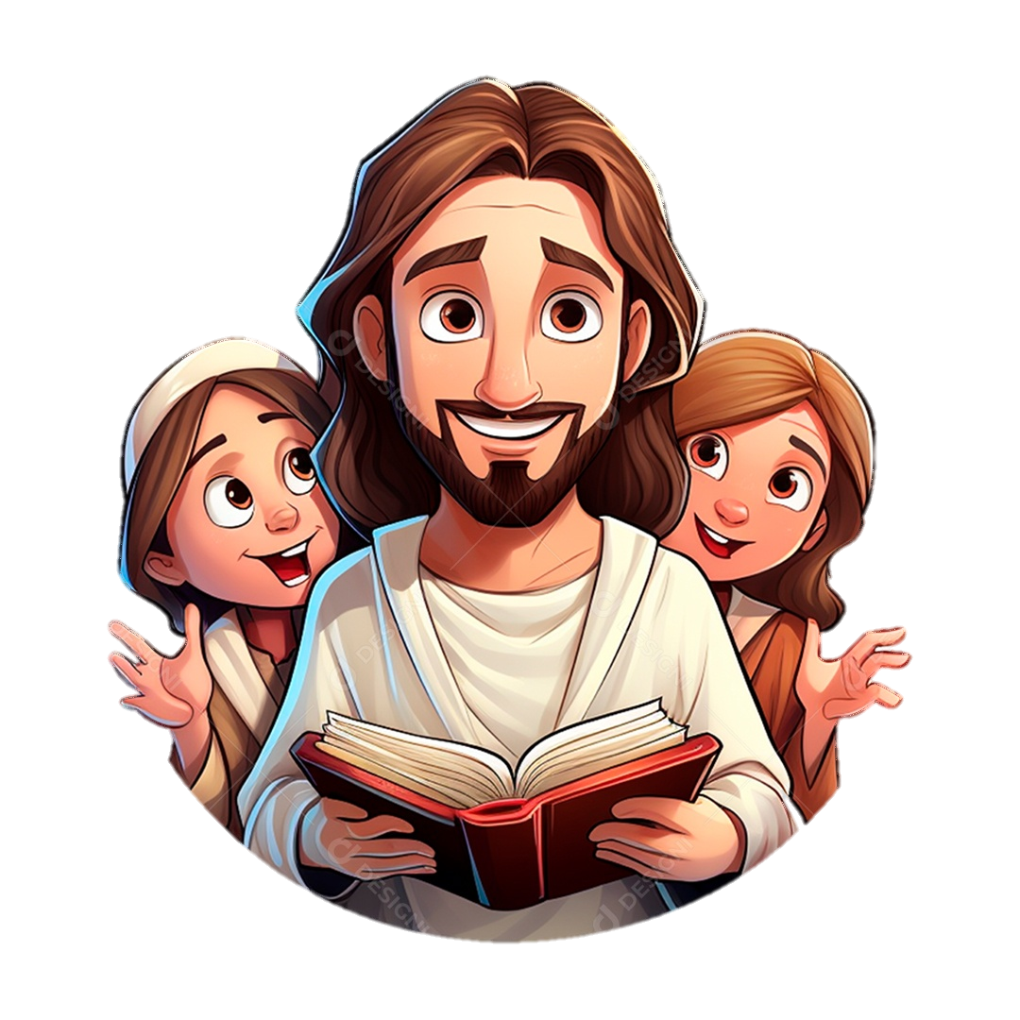
ACOLLIDA SETMANA 26-1 DE MARÇ
Un gest de Jesús, la clau per…

Slide 2
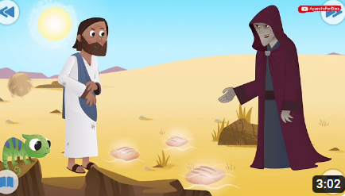
SAPS PER QUÈ SÓN 40 DIES DE QUARESMA?
DILLUNS
Jesús va passar 40 dies al desert, tot preparant-se per ser un bon fill de Déu i fer realitat el seu desig.

Slide 3
SAPS QUÈ ÉS EL “PINK SHIRT” DAY?
DILLUNS
Aquests dies, estem recordant la importància de respectar-nos tal i com som. Cadascun de nosaltres som únics i irrepetibles. Per això, tots i totes podem donar molt als altres!

Slide 4
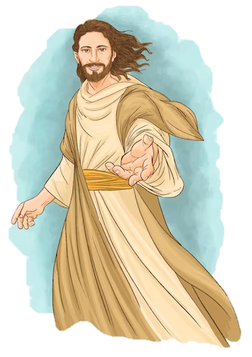
GEST AMB LA NOIA
DIMARTS
Mentre Jesús era visitant el poble, la gent d’allà, li van portar una noia que havia estat descoberta fent una cosa dolenta, com per exemple, podria ser robar. La llei de llavors, ordenava que a les persones que feien delictes o malifetes, se’ls castigaria per fer-los mal. Jesús, en veure que els vilatans estaven a punt de ferir a la noia, la va defensar tot dient “aquell qui no hagi fet mai res mal fet, que s’atreveixi a castigar-la”. En sentir això, tothom va començar a marxar i a deixar la noia sola amb Jesús. Després, Jesús li va donar la mà i la va ajudar a aixecar-se.
Què et sembla la història? Què hauries fet tu? Hauries defensat la noia?

Slide 5
JESÚS ÉS…
DIMECRES
Jesús és una llum pel món sencer, ell, amb la seva llum, també ens fa brillar a nosaltres. Tots i totes estem il·luminades per ell. La llum, ens ensenya el camí cap al lloc on volem arribar, cap allò que desitjem aconseguir. A les nostres vides, hi ha moltes persones que són llum per a nosaltres. Pensa en una.
Qui és llum per a tu i et facilita les coses?
Què deu voler Jesús que fem amb la nostra llum?
De quina manera podem il·luminar els altres? I més endavant, de quina manera podem il·luminar el món tal i com ell va fer?

Slide 6
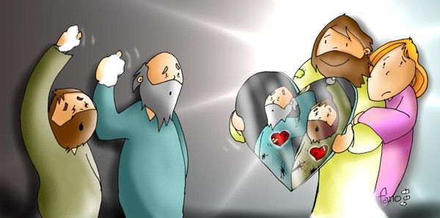
OBSERVEM AQUESTA IMATGE…
DIJOUS
La llum dels seus cors
Recordes la breu història de Jesús que vam explicar dimarts? Fés memòria als teus companys i companyes.
Què estan a punt de fer els dos homes?
Què fa la noia que està a punt de ser ferida? Com se sent?
En el mirall de Jesús, què els hi ensenya als homes? Fés click i descobriràs la solució.

Slide 7
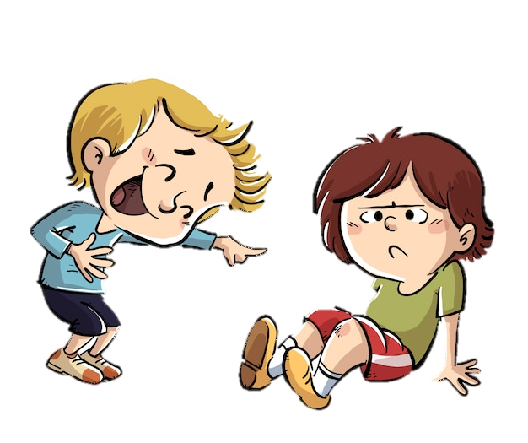
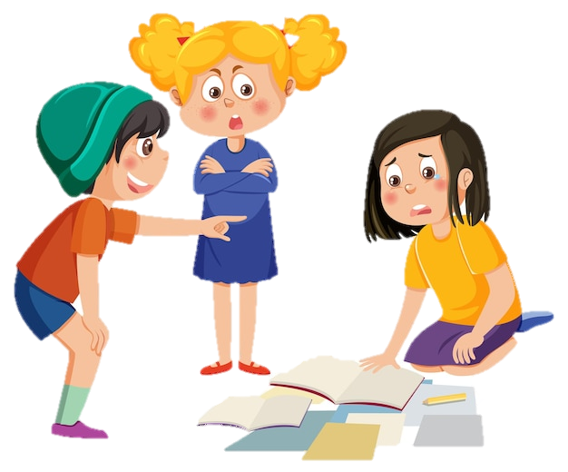
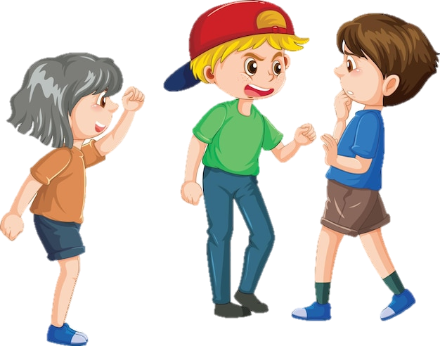
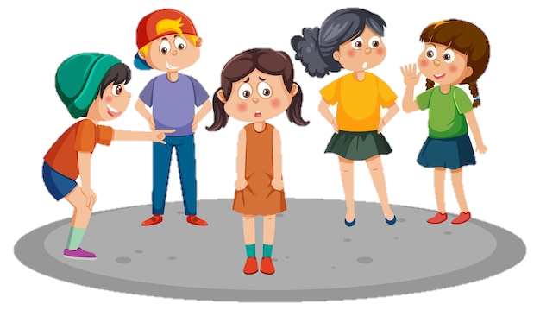
FEM COM JESÚS!
DIVENDRES
Pensem en moments del nostre dia a dia, en què poguem fer un gest similar a aquell que va tenir Jesús amb la noia.
Quan algú se’n rigui de l’error d’un company i/o companya.
Quan algú faci burla de què a cert nen o nena li costa fer alguna cosa.
Quan algú pensi que a algun company i/o companya no se li dóna bé res.
Quan un grup de persones aparti a un company i/o companya.

